Slide 1

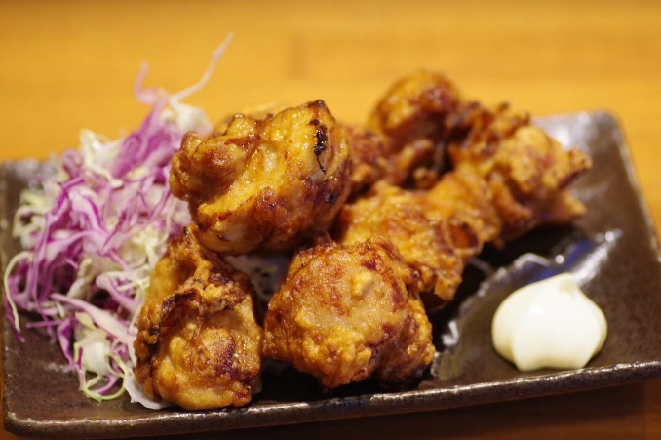
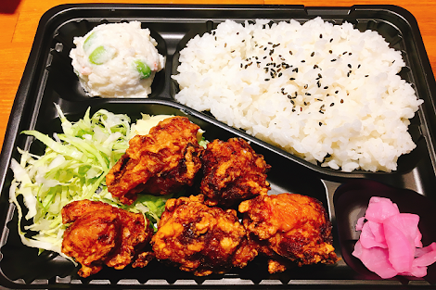
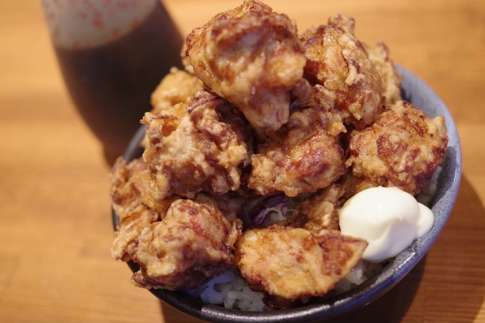
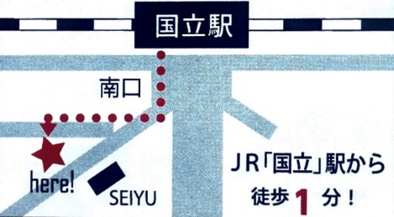

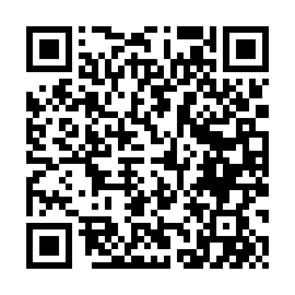

お持ち帰りできます！
営業時間 11：30～14：00 ・ 16：00～22：00
からあげ
２８０円/100g (税込)
からあげ弁当
４個入り ５００円(税込)
５個入り ５７０円(税込)
橋丼
７５０円(税込)
からあげ IBUKI
〒186-0004
東京都国立市中１丁目１０−２
こちらのチラシ持参でからあげ1つサービス！ TEL. 042-849-7805

Slide 2
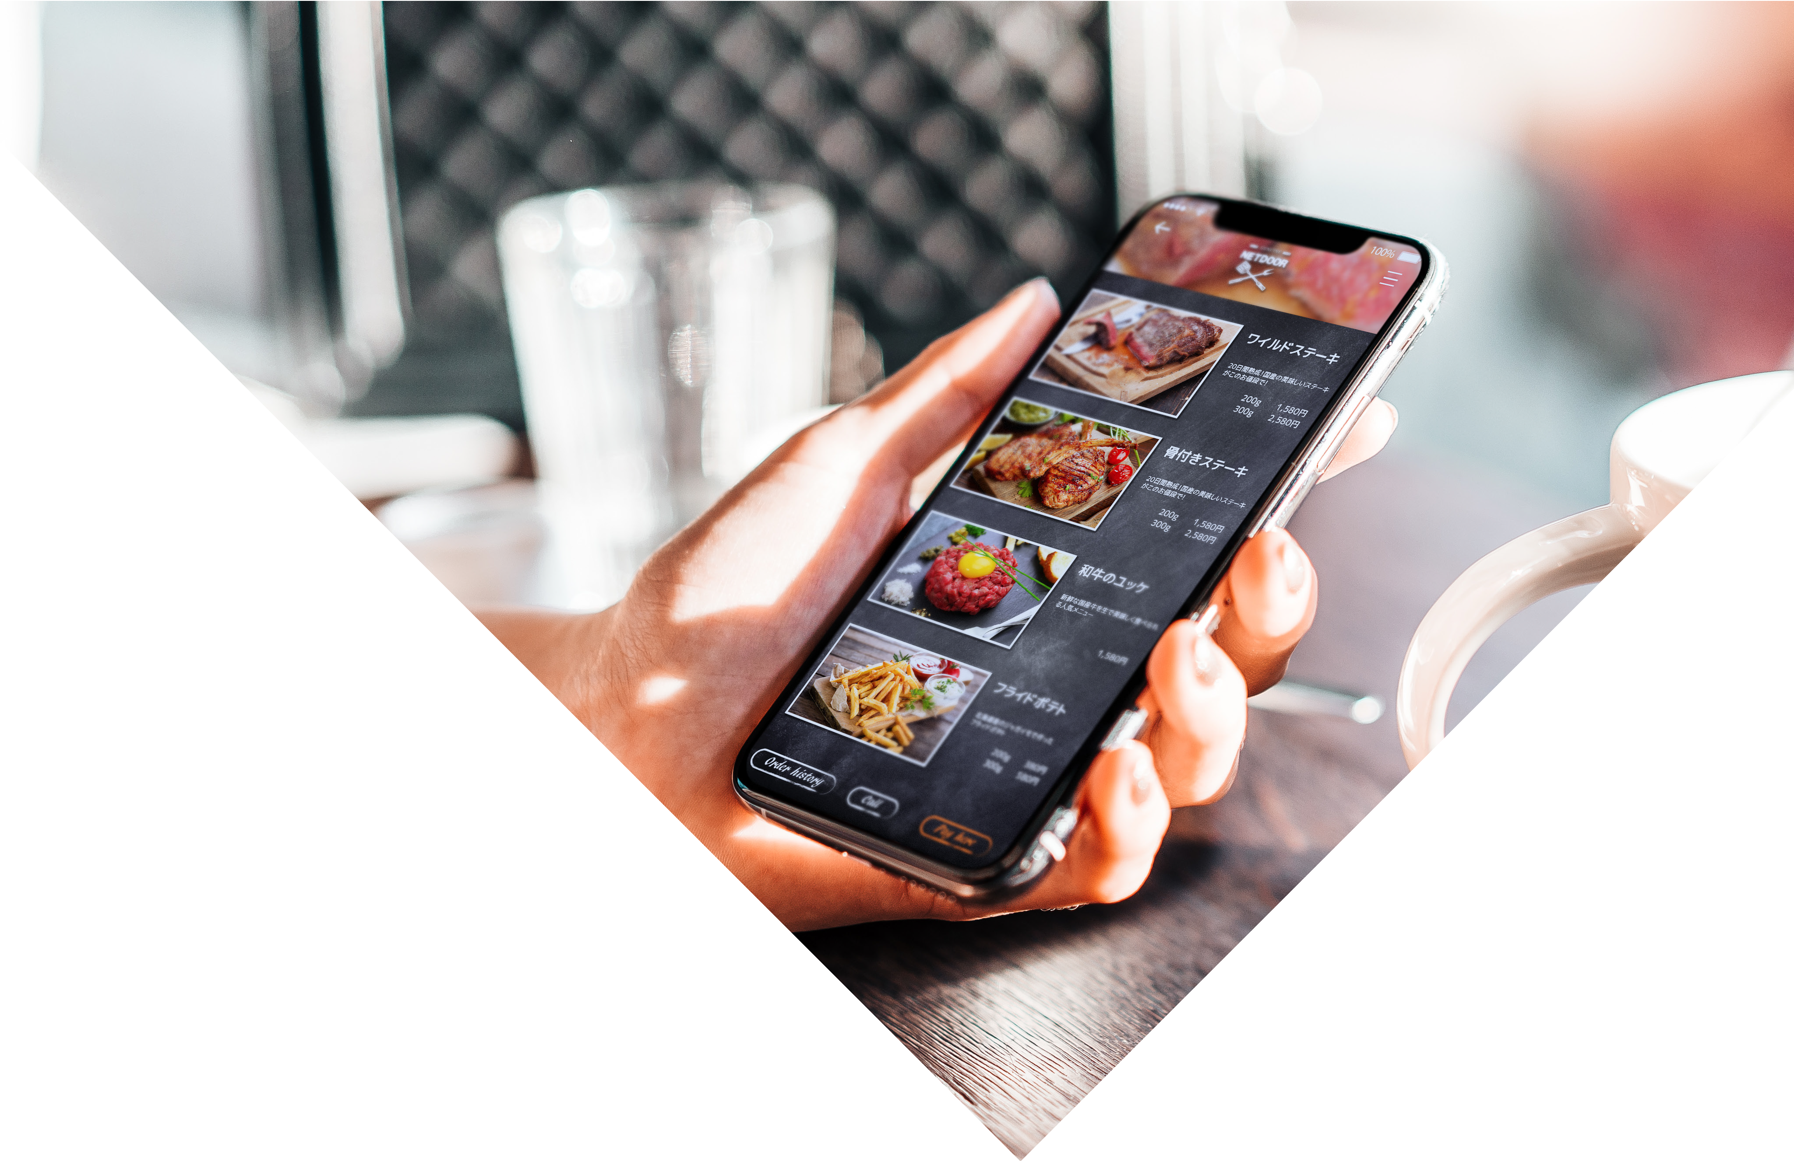
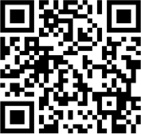
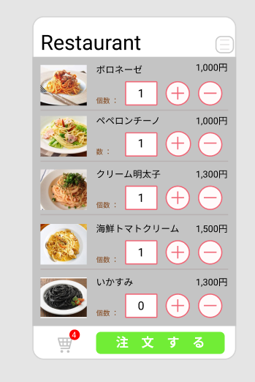

事前注文で待たずに受取可能
お客様自身のスマートフォンで注文が可能なセルフオーダーシステム
TALABOを導入してます
QRコードで
簡単モバイルオーダー
スマートフォンでこちらの二次元バーコードを読み取って注文ページにアクセスしてください。
会員登録やアプリのインストールは不要。すぐに注文を始めることができます。

Slide 3
